Slide 1
GR. 8 SCIENCES
UNITé 3: FLUIDeS & VISCOSITÉ
Chapitre 8: La masse volumique et la masse d’une substance dans un volume donné

Slide 2
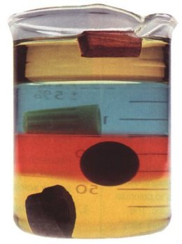
Est-ce que c’est possible????

Slide 3
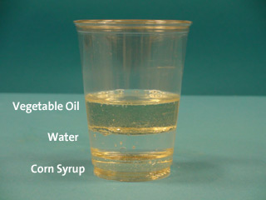
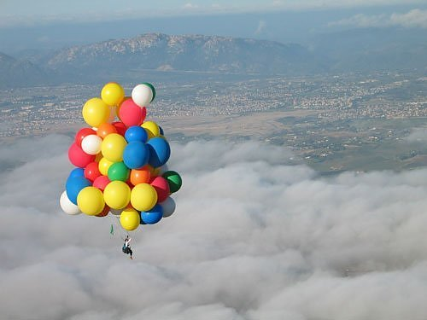
DENSITÉ
La mesure de la quantité de matière (masse) dans un volume donné.
Une substance avec une basse densité flotte sur une autre substance de haute densité.

Slide 4
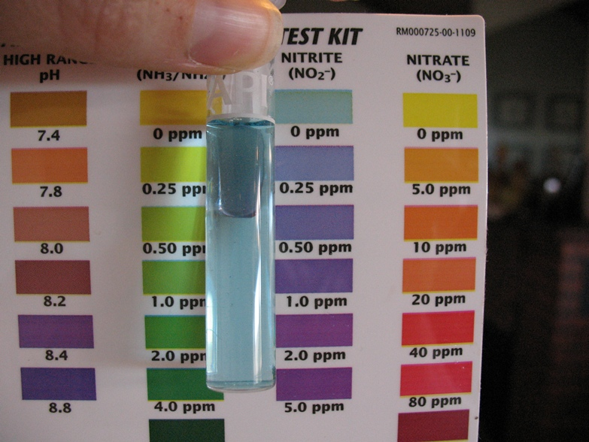
DENSITÉ & PPM
PPM : Parties Par Millions
Le PPM indique que différentes substances on des particules de différente grosseurs.
Le PPM indique aussi qu’il y a de l’espace entre les particules.

Slide 5

DENSITÉ & PPM (2)
Plus il y a de l’espace entre les particules, moins il y a des particules.
  Donc moins de densité.
Ex. La vapeur d’eau à moins de densité que de l’eau liquide.

Slide 6
DENSITÉ & PPM (3)
En général, les gaz sont moins denses que les liquides
Et les liquides sont moins denses que les solides.

Slide 7
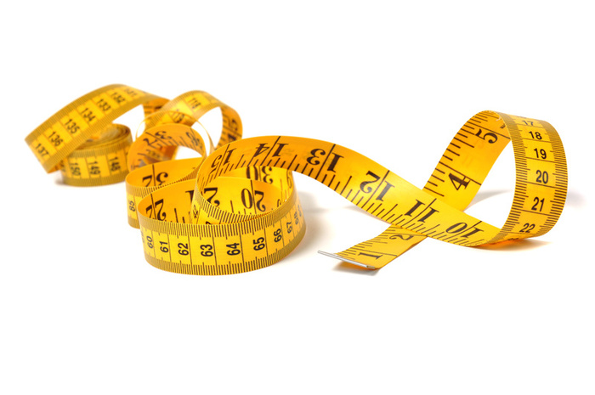
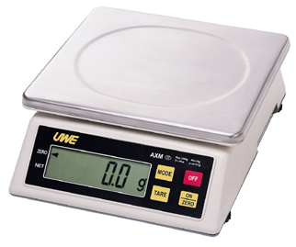
CALCUL DE LA DENSITÉ
On doit connaitre la masse et le volume pour calculer la densité.
Masse: quantité matière dans une substance.
Volume: la quantité d’espace qu’occupe une substance.

Slide 8
CALCUL DE LA DENSITÉ (2)
Afin de mesurer le volume d’un objet irrégulier, il faut déterminer la quantité d’eau que l’objet déplace.

Slide 9
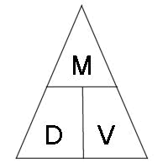
CALCUL DE LA DENSITÉ (3)
Formule:
Densité = Masse (m)
Volume (V)

Slide 10
CALCUL DE LA DENSITÉ (4)
Exemple:
1. Trouvez la densité d’un objet qui a une masse de 10g et un volume de 2.0 cm³.
D=m/V
D=10g/2.0 cm³
D=5.0g/cm³

Slide 11
CALCUL DE LA DENSITÉ (5)
Vous voulez placer 10g de sel dans un contenant. Quel est le volume du contenant nécessaire afin que le sel remplisse le contenant complètement?
V= m/V
V= 10g/2.16g/cm³
V= 4.63cm³

Slide 12
CALCUL DE LA DENSITÉ (6)
Quelle est la masse de 1500mL d’hélium (la densité de l’hélium est de 0.0002g/mL) ?
m= D x V
m= 0.0002g/mL x 1500mL
m= 0.3g

Slide 13
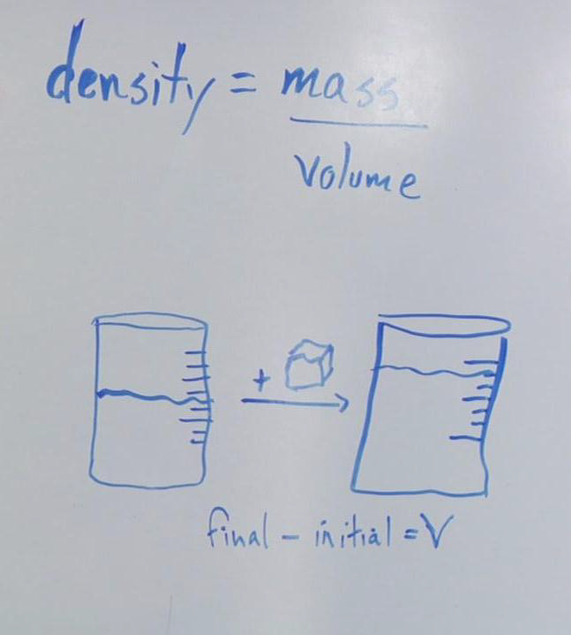
Travail: Complétez les exercices pages 312-314.

Slide 14
TEMPéRATURE & DENSITÉ
Quand la température augmente, les particules ont plus d’énergie; elles se séparent et prennent plus d’espace.
Le résultat est qu’il y a moins de densité .

Slide 15
Les changements de masse volumique
Section 8.3

Slide 16

la température modifie la masse volumique
Augmenter ou diminuer la température modifie la masse volumique d’une substance parce qu’un changement de température modifie la viscosité d’une substance.

Slide 17

la température modifie la masse volumique
Quand la température augmente, l’état d’une substance va changer de solide à liquide et puis à gaz parce que les particules bougent plus vite et gagnent de la chaleur.
Alors, les particules occupent une plus grande espace.
Donc, la masse volumique doit diminuer (plus d’espace nécessaire indique qu’il y aura moins des particules dans une certaine espace. Alors,
la masse possible dans une certaine
quantité est moins).

Slide 18
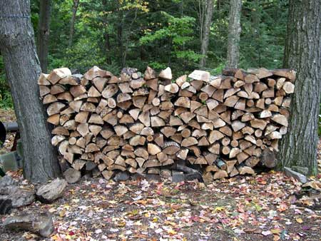
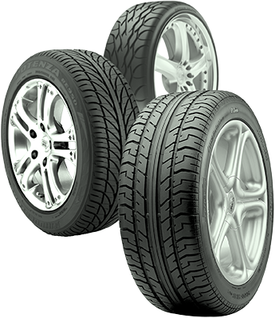
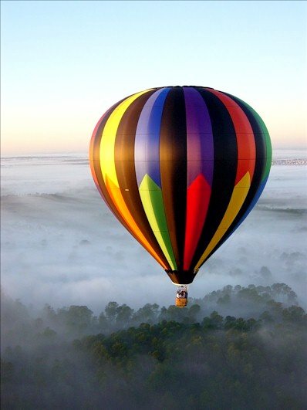
Des exemples dans la vraie vie :
Les pneus nécessitent plus d’air en hiver qu’en été
Une montgolfière (pression chaud vs. Froid)
Le bois vert récemment coupé Vs le bois qu’on utilise pour le chauffage

Slide 19
EXEMPLES/ APPLICATIONS...
L’eau dans 3 différents états; quand l’eau est solide elle est moins dense parce que les particules bougenet plus loins au moment qu’elles gelent.

Slide 20
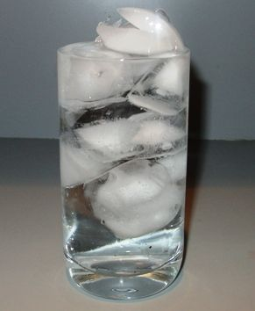
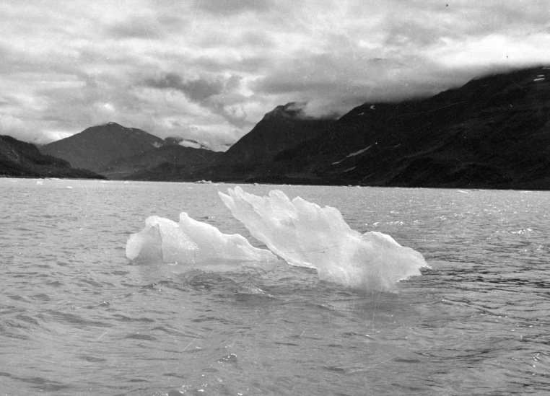
L’état et la masse volumique
Les substances ont une masse volumique plus élevée dans la forme d’un solide, mais l’eau est l’exception (la glace flotte dans l’eau – les particules dans la glace s’éloignent légèrement les unes des autres avant de s’immobiliser).

Slide 21
Des Autres Examples de changements de densité
L’eau salée est plus dense
Vessie natatoire Swim bladder (fish)
Sous-marins

Slide 22
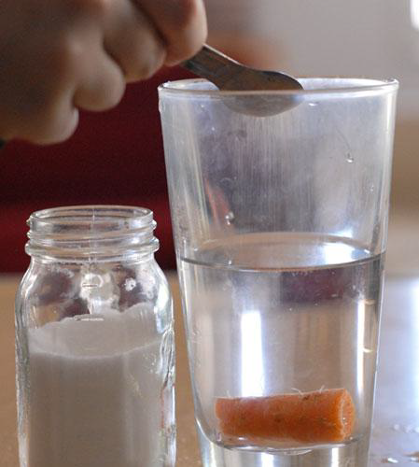
“DETERMINING DENSITY”
Core Lab Activity 8-2B:
Pg 316-319

